Slide 1
ФУНКЦИИ С++ ПРОГРАММИРОВАНИЯ АРДУИНО
Операторы формирования структуры программы
setup() – определяет область программы, которая выполняется только при загрузке (т.е. один раз). Используется для настройки портов Ардуино.
loop() - определяет область программы, которая выполняется в цикле
int buttonPin = 3;
void setup() {
Serial.begin(9600);//задаем скор. обмена посл. порта: 9600 бод(бит/с)
pinMode(buttonPin, INPUT); //3-й порт работает на вход.
//(по умолчанию все порты работают на ВХОД)
}
1
1

Slide 2
void loop(){//1
if (digitalRead(buttonPin) == HIGH) serialWrite('H')
// в цикле проверяется состояние кнопки по порту buttonPin.
// Если кнопка нажата, то на последовательный порт отправляем символ 'H‘.
else serialWrite('L');
// Если кнопка не нажата, то на последовательный порт отправляем символ ‘L‘.
delay(50);
// Делаем задержку для того, чтобы исключить дребезг контактов // кнопки
}//1
Недостаток Arduino IDE. Функция digitalRead(…) == HIGH принимает только логические значения HIGH или LOW, что очень неудобно для вычислений. Нет функции считывания порта целиком.
Работа с кнопками(см. след. слайд)
2
2

Slide 3
КНОПКИ. СХЕМЫ ПОДКЛЮЧЕНИЯ
Схема 1. С заземлением одного выхода.
Значение входа инверсно по отношению к состоянии кнопки.
5 В
Подтягивающее сопро- тивление R=1…20 к
5 В
5 В
Ардуино Вход
Земля
Ардуино
Rвх >>R
5 В
Кн=0
Ардуино
0 В
Кн=1
Схема 2. С подтягиванием к питанию одного выхода. Значение входа прямое по отношению к состоянии кнопки.
5 В
5 В
5 В
Кн=1
5 В
Кн=0
0 В
Ардуино Вход
Земля
Ардуино
Ардуино
R=1…20 к
3
3

Slide 4
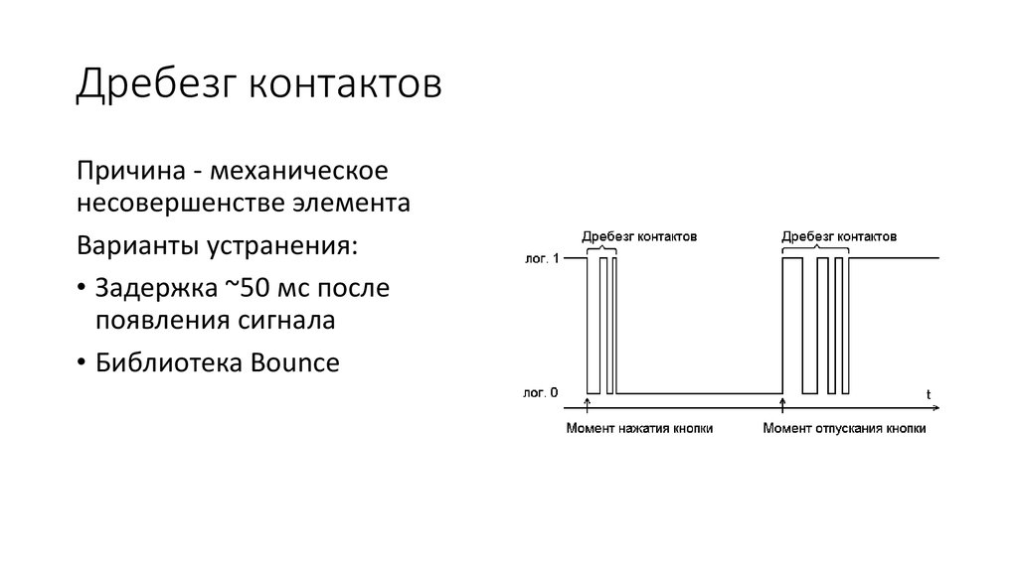
50 мс
1 с
50 мс
Как исключить вариант, что кнопку нажали и отпустили много раз подряд?
Считывать состояние не чаще длительности дребезга контактов. В этом случае вероятность попасть в момент дребезга контактов будет 1/20. Для этого между считыванием делать задержки delay(50). Но все же такое может случиться.
4
4

Slide 5
Борьба с дребезгом контактов путем двойного считывания порта с задержкой
int buttonPin = 3;
void setup(){Serial.begin(9600); pinMode(buttonPin, INPUT);}
void loop(){
if (digitalRead(buttonPin)==HIGH) {//1
//Если кнопка нажата, то проверяем будет ли она нажата через 50 мс
delay(50);//Ждем 50 мс
if(digitalRead(buttonPin)==HIGH) serialWrite('H');
//Если кнопка через 50 мс также нажата, то пишем в послед. порт 'H‘.
}//1
}
5
5

Slide 6
Варианты реакции на нажатие кнопки
По уровню.
Состояния: нажата (1) или не нажата (0)
2. По фронту.
Состояния: за период опроса нажали (восходящий фронт из 0 в 1) или отпустили (падающий фронт из 1 в 0)
3. По импульсу.
Состояния: за период опроса нажали и затем отпустили
(смена состояний из 0 в 1 и затем опять в 0)
Уровень 1 = HIGH = 5 в
Уровень 0 = LOW = 0 в
Восходящий фронт
Падающий фронт
Импульс
6
6

Slide 7
Реализация вариантов нажатия кнопки
По уровню.
Состояния: нажата (1) или не нажата (0)
Программная реализация
if (digitalRead(buttonPin) == HIGH) serialWrite('H')
//Если кнопка на ножке buttonPin нажата, то в последовательный порт отправляем символ 'H‘.
else serialWrite('L');
// Если кнопка не нажата, то в последовательный порт отправляем символ ‘L‘.
delay(50); // Защита от дребезга контактов
Замечание. Уровни HIGH и LOW определяются схемой включения кнопки!
При обращении программы к порту считываются значения напряжения на ножке: 5 в = HIGH, 0 в = LOW. Для того, чтобы узнать физическое состояние кнопки надо понять схему включения.
7
7

Slide 8
Реализация вариантов нажатия кнопки
2. По фронту.
Состояния: за период опроса нажали (восходящий фронт из 0 в 1) или отпустили (падающий фронт из 1 в 0)
Программная реализация срабатывания кнопки по восходящему фронту
int buttonPin = 3;
boolean bLevel = LOW; //Состояние порта.
void setup(){Serial.begin(9600); pinMode(buttonPin, INPUT);}
void loop(){
if (digitalRead(buttonPin) == HIGH) && (bLevel == LOW) {//1
bLevel == HIGH; serialWrite(‘U');
//Пришел восходящий фронт, в последовательный порт отправляем символ 'H‘. Фиксируем уровня фронта: bLevel == HIGH;
}//1
delay(50); // Защита от дребезга контактов
if (digitalRead(buttonPin) == LOW) bLevel == LOW;
//Как только уровень упадет в 0, готовимся к приходу следующего восходящего фронта
Замечание. Уровни HIGH и LOW определяются схемой включения кнопки!
8
8

Slide 9
Реализация вариантов нажатия кнопки
3. По импульсу.
Состояния: за период опроса нажали и затем отпустили
(смена состояний из 0 в 1 и затем опять в 0)
int buttonPin = 3;
boolean bLevel = LOW; //Состояния порта (предыдущее).
void setup(){Serial.begin(9600); pinMode(buttonPin, INPUT);}
void loop(){
if (digitalRead(buttonPin)==LOW)
//Если кнопка не нажата, то проверим, не была ли она нажата в //предыдущий раз
if (bLevel==HIGH) {//1
//Кнопка в предыдущий раз была нажата. Пришел импульс. Печать в //последовательный порт символа 'P‘.
serialWrite('P');
bLevel==LOW; //Раз импульс пришел, приводим в начальное состояние переменную bLevel
}//1
//Если на ножке порта стоит 1, то зафиксируем это состояние в //переменной bLevel и будем ждать, когда уровень сигнала станет 0.
else if (bLevel==LOW) bLevel==HIGH;
delay(50); // Защита от дребезга контактов
9
9

Slide 10
Операторы языка С++
Управляющие операторы
If, if…else, for, switch case, while, do… while, break, continue, return, goto
Арифметические операторы
= (оператор присваивания)
+ (сложение)
— (вычитание)
* (умножение)
/ (деление)
% (остаток от деления)
Константы
Константы, описывающие состояние ножек Ардуино
HIGH | LOW| INPUT | OUTPUT| INPUT_PULLUP
true | false
целочисленные константы
константы с плавающей точкой
10
10

Slide 11
Тип входа INPUT PULLUP
Вход типа INPUT PULLUP означает, что к ножке входа Ардуина подключит подтягивающее сопротивление. Это позволит не использовать подтягивающее сопротивление в схем включения кнопки и других устройств, на выходе которых изменяется сопротивление, а не напряжение
5 В
Подтягивающий резистор встроен в схему Ардуино
Ардуино
pinMode(PinNumber,INPUT PULLUP)
11

Slide 12
Данные
Типы данных
void, boolean, char, unsigned char, byte, int, unsigned int,
word, long, unsigned long,
short, float, double,
string — массив символов, массивы
Преобразование типов
char()
byte()
int()
word()
long()
float()
12
12

Slide 13
Область видимости переменной
Глобальная переменная — эта та переменная, которая может быть доступна («видна«) из любой функции программы.
Локальные переменные доступны только внутри тех функций, в которых они объявлены.
При программировании Ардуино, любая переменная, объявленная за пределами функции (таких как, setup(), loop(), и т.д.), является глобальной переменной.
13
13

Slide 14
СПЕЦИФИКАТОРЫ
Static Ключевое слово static используется для создания переменных, которые будут видны только одной функции. Однако, в отличие от локальных переменных, которые создаются и уничтожаются при каждом вызове функции, переменные static сохраняют свое значение между вызовами.
Volatile Переменную необходимо объявлять как volatile в тех случаях, когда ее значение может быть изменено чем-либо, не зависящем от того участка кода, в котором она фигурирует (например, параллельно выполняющимся потоком). Применительно к Ардуино, единственное место, где подобное может случиться — это участки кода, связанные с прерываниями (также называемые процедурами обработки прерываний).
Вспомогательная функция
sizeof()
14

Slide 15
МАТЕМАТИЧЕСКИЕ ВЫЧИСЛЕНИЯ
min(x,y), max(x,y), abs(x),
constrain(), constrain(x, a, b)
x: если x лежит в пределах между a и b.
a: если x меньше a.
b: если x больше b.
map(), map(value, fromLow, fromHigh, toLow, toHigh) Целые числа
value: переменная, значение которой необходимо преобразовать
fromLow: нижний предел текущего диапазона переменной value
fromHigh: верхний предел текущего диапазона переменной value
toLow: нижний предел нового диапазона переменной value
toHigh: верхний предел нового диапазона переменной value
pow(), pow(base, exponent)
base: число (float)
exponent: показатель степени, в которую необходимо возвести число (float)
sqrt(), sq()
Тригонометрия sin(), cos(), tan(). Нет обратных функций
Случайные числа
randomSeed() – случайые повторяющиеся значения, random() – случайые значения
15

Slide 16
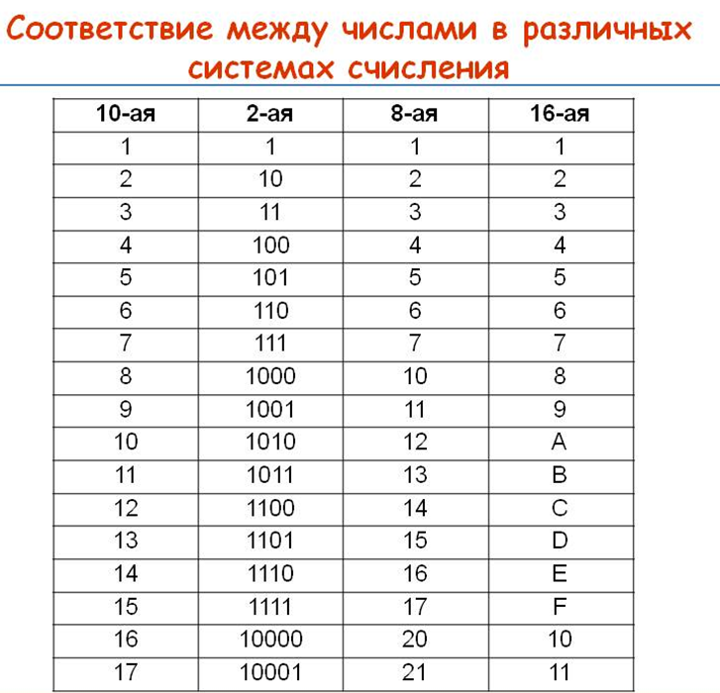
Операции над байтами
lowByte() Извлекает младший
(крайний правый) байт переменной
highByte() Извлекает старший
(крайний левый) байт переменной
Номер бита 7654 3210
114₁₀=64+32+16 + 2=0111 0010₂=72₁₆
lowByte(114)=2; highByte(114)=112;
16

Slide 17
Операции над битами
bitRead(x, n), считывает заданный бит.
x: число, у которого необходимо считать бит n.
bitWrite(x, n, b), записывает бит на нужное место числа
x: число, в котором необходимо заменить бит n на бит b
bitSet(x, n) устанавливает бит в 1.
x: переменная, у которой необходимо установить бит в 1.
n: номер бита, который необходимо установить в 1. Нумерация начинается с младшего значащего бита (крайнего правого) с номером 0
bitClear(x, n), в отличие от bitSet устанавливает бит в 0.
bit(x, n) читает из числа х бит n.
Встроенные функции обычно работают быстрей и занимают меньше места.

Slide 18
ЦИФРОВОЙ ВВОД/ВЫВОД
pinMode(pin, mode) конфигурирует цифровые порты
pin: номер вывода, режим работы которого будет конфигурироваться.
mode: принимает значения INPUT, OUTPUT или INPUT_PULLUP
digitalWrite(pin, value) устанавливает сигнал 1 или 0 на заданной ножке Ардуино
pin: номер вывода
value: значение HIGH или LOW или 1 или 0
digitalRead(pin) принимает значение HIGH (1) или LOW(0) цифрового выхода с номером pin.
18

Slide 19
Аналоговый ввод/вывод
Ардуино нано позволяет ввести аналоговый сигнал с разрешением 10 бит (точность 0.1%). Результат лежит в интервале от 0 до 1023.
Для того, чтобы воспользоваться аналоговым вводом надо подать напряжение на ножку AREF. Значение 1023 будет соответствовать величине поданного опорного напряжения.
analogReference() Устанавливает источник опорного напряжения, использующийся при считывании аналогового сигнала
DEFAULT: опорное напряжение по умолчанию, равное 5 В (на 5В-платах Ардуино) или 3.3 В (на 3.3В-платах Ардуино)
INTERNAL: внутреннее опорное напряжение, равное 1.1 В в микроконтроллерах ATmega168 и ATmega328, или 2.56 В в микроконтроллере ATmega8 (не доступно в Arduino Mega)
EXTERNAL: в качестве опорного напряжения будет использоваться напряжение, приложенное к выводу AREF (от 0 до 5В)
При использовании внешнего источника опорного напряжения, напряжение на выводе AREF должно быть строго в пределах от 0 до 5 В!
analogRead(pin) Читает аналоговый сигнал порта pin. (A0 — A5 для большинства плат, A0 — A7 для Mini и Nano)
19

Slide 20
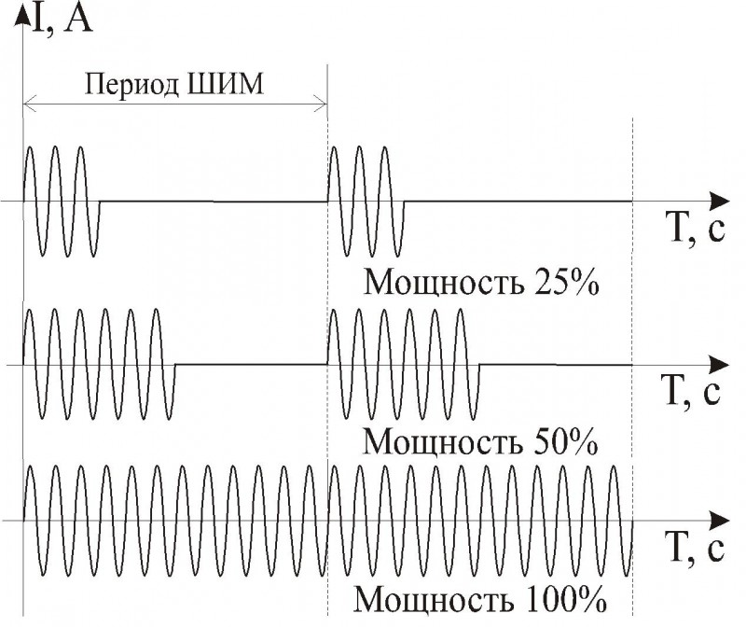
УПРАВЛЕНИЕ С ИСПОЛЬЗОВАНИЕМ ШИМ
ШИМ = PWM – широтно-импульсная модуляция
analogWrite(pin, value) подает сигнал в виде ШИМ на ножку с номером pin
value: коэффициент заполнения – лежит в пределах от 0 (всегда выключен) до 255 (всегда включен).
Коэффициент заполнения – отношение времени подачи сигнала к периоду ШИМ
Период ШИМ и частота колебаний устанавливается делителями таймеров
В Arduino IDE это невозможно. Частота ШИМ 490 Гц. Частота колебаний 490х256=125 кГц
20

Slide 21
РАСШИРЕННЫЙ ВВОД/ВЫВОД
tone(pin, frequency, duration) генерирует единичный сигнал на выходе pin заданной частоты frequency в Гц и продолжительности duration в милисекундах unsigned long.
Duration может отсутствовать (опционально).
noTone() Прекращает генерирование прямоугольного сигнала после использования функции tone().
21

Slide 22
Время
millis() Возвращает количество миллисекунд, прошедших с момента старта программы Ардуино. Возвращаемое число переполнится (сбросится в 0) спустя приблизительно 50 дней.
micros() Возвращает количество микросекунд, прошедших с момента начала выполнения программы Arduino. Возвращаемое число переполнится (сбросится в 0) спустя приблизительно 70 минут. На платах Arduino с тактовой частотой 16 МГц (Duemilanove и Nano) разрешение этой функции составляет четыре микросекунды (т.е. возвращаемое значение будет всегда кратно четырем). На платах Ардуино с тактовой частотой 8 МГц (LilyPad), разрешение функции составляет восемь микросекунд.
delay(ms ) Приостанавливает выполнение программы на ms миллисекунд. (В 1 секунде — 1000 миллисекунд.)
delayMicroseconds(us) Приостанавливает выполнение программы на us микросекунд. В одной миллисекунде 1000 миллисекунд, и 1 000 000 микросекунд.
Наибольшее число, позволяющее сформировать точную задержку, — 16383.
22

Slide 23
ВНЕШНИЕ ПРЕРЫВАНИЯ
Внутренние прерывания по возникают по таймеру,
внешние прерывания – прерывания возникают по приходу сигнала на ножку Ардуино.
В Ардуине нано их 2: 0 и 1 (ножки 2 и 3).
Сигнал прерывания
1
Программа
Подпрограмма обработки прерывания
5
3
2
4
Сохранение текущего состояния программы
Восстановление сохраненного состояния программы

Slide 24
ОБРАБОТКА ПРЕРЫВАНИЯ
attachInterrupt(interrupt, function, mode) вызов обработчика прерывания
interrupt:номер прерывания (int)
function:функция, которую необходимо вызвать при возникновении прерывания; эта функция должна быть без параметров и не возвращать никаких значений. Такую функцию иногда называют обработчиком прерывания.
mode:определяет условие, при котором должно срабатывать прерывание. Может принимать одно из четырех предопределенных значений:
LOW — прерывание будет срабатывать всякий раз, когда на выводе присутствует низкий уровень сигнала
CHANGE — прерывание будет срабатывать всякий раз, когда меняется состояние вывода
RISING — прерывание сработает, когда состояние вывода изменится с низкого уровня на высокий
FALLING — прерывание сработает, когда состояние вывода изменится с высокого уровня на низкий.
detachInterrupt(interrupt) Запрет прерывания с номером interrupt
24

Slide 25
РАЗРЕШЕНИЕ/ЗАПРЕТ ПРЕРЫВАНИЙ
interrupts() Разрешает какие-либо прерывания
noInterrupts() Запрещает какие-либо прерывания
25

Slide 26
Библиотеки Arduino
Serial — Библиотека для обмена данными через последовательный порт (UART).
Servo — Библиотека для легкого и точного управления сервоприводами.
Wire — Библиотека для работы с интерфейсами связи TWI/I2C. Упрощает обмен данными с устройствами, датчиками и сенсорами.
WiFi — Подключение к интернету с использованием WiFi шилда.
TFT — Нужна для отрисовки текста, изображений и картинок на TFT дисплее Arduino.
Stepper — Библиотека для управления шаговыми моторами.
LiquidCrystal — Для работы Arduino с жидкокристаллическими экранами (LCD)
Ethernet — Для подключения к интернету с использованием Arduino Ethernet shield.
SD — Библиотека для записи и считывания информации с SD карт памяти.
GSM — Библиотека для подключения Ардуино к GSM сети. Необходима для отправки и получения SMS и звонков, а так же для выхода в интернет с помощью GPRS. Используется с GSM shield.
EEPROM — Библиотека для чтения и записи в энергонезависимую память Arduino.
26

Slide 27
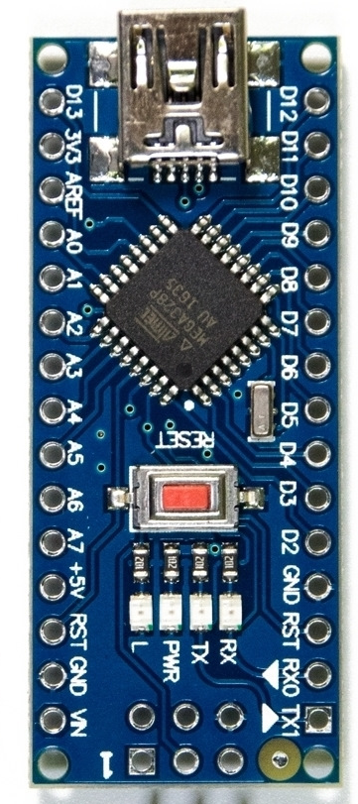
Библиотека Serial
Библиотека Serial — это стандартная библиотека, которая подключается в скетчи автоматически.
Она используется для передачи данных через последовательный порт Arduino.
Последовательный порт работает
с двумя цифровыми пинами Ардуино:
0-й (RX) и 1-й (TX).
if(Serial)
Условие проверки готовности порта к работе. Нужна, когда, например, если кабель может быть не подключен
if(!Serial) {/* Блок кода, которой будет исполняться, если Serial интерфейс не доступен */ }
27

Slide 28
Serial.begin(speed, config)
Устанавливает соединение на определенной скорости.
Параметры
speed — Обязательный параметр. Скорость бит в секунду (бод). Доступные значения: 300, 600, 1200, 2400, 4800, 9600, 14400, 19200, 28800, 38400, 57600 или 115200
config — Необязательный параметр. Задает биты данных, биты четности и стоп-биты. Доступные значения: SERIAL_5N1, SERIAL_6N1, SERIAL_7N1, SERIAL_8N1 (это значение задано по умолчанию), SERIAL_5N2, SERIAL_6N2, SERIAL_7N2, SERIAL_8N2, SERIAL_5E1, SERIAL_6E1, SERIAL_7E1, SERIAL_8E1, SERIAL_5E2, SERIAL_6E2, SERIAL_7E2, SERIAL_8E2, SERIAL_5O1, SERIAL_6O1, SERIAL_7O1, SERIAL_8O1, SERIAL_5O2, SERIAL_6O2, SERIAL_7O2, SERIAL_8O2
Возвращаемые значения Нет
28

Slide 29
Serial.read()
Считывает данные из последовательного порта.
Возвращаемые значения: Первый доступный байт (int).
void setup() { Serial.begin(9600); // Установка соединения на скорости передачи данных на 9600 бит/сек }
void loop() { if(Serial.availeble() > 0) { int incoming = Serial.read();
// Считываем первый входящий байт }
Serial.peek();
Возвращает первый байт данных из буфера.
Возвращаемые значения:
Первый байт входящих последовательных данных (int). Если данных нет то вернет «-1»
29

Slide 30
SerialEvent()
Автоматически вызывается, когда есть доступные данные. Для захвата этих данных нужно воспользоваться функцией Serial.read().
Serial.available()
Проверяет число байтов доступных для считывания. Данная функция показывает какое количество данных уже пришло и хранится в буфере обмена. Размер буфера последовательного порта 64 байта.
Возвращаемые значения: Число байт доступных для чтения
void setup() { Serial.begin(9600); /* установка соединения на скорости 9600 бод */ }
void loop() { while(Serial.available() < 1) { /* Ждем пока не придут данные */
delay(10); }

Slide 31
Serial.write(val, len)
Передает через последовательный порт данные в двоичном виде. Данные передаются как байт или как серия байтов. Если вам нужно отправить символы, представляющие цифры какого-либо числа, используйте функцию print().
Параметры
val — значение, строка или буфер для отправки.
len — размер буфера, если один символ, то параметр опускается
Возвращаемые значения: Байт или количество отправленных байтов
31

Slide 32
Serial.availableForWrite()
Проверяет число байтов доступных для записи в буфер обмена, без блокировки функции записи.
Возвращаемые значения Число байт доступных для записи
void setup() { Serial.begin(9600); /* установка соединения на скорости 9600 бод */ }
void loop() { if(Serial.availableForWrite() < 1) { /* Ждем пока не уйдут данные */ Serial.flush(); /* Очищаем буфер обмена */ } }
Serial.flush();
Очищает буфер обмена последовательного порта
Serial.end()
Отключает соединение через последовательный порт и освобождает пины RX и TX.
32

Slide 33
Типовой сценарий обмена по последовательному
порту по 1 байту, если обмен инициализирует ПК
byte bIn, bOut;
int k, N;
void setup{Serial.begin(9600);}
void loop{
for k=1 to N {//1 Обмениваемся с ПК N байтами
while(Serial.available() < 1) {//2 Ждем пока не придут данные
delay(10);
}//2
bIn=Serial.read();//читаем пришедший байт в bIn
Serial.write(bOut);//пишем в ответ пришедший байт bOut
}//1
}
В ответ на пришедший байт Ардуино отсылает свой для того, чтобы ПК смог понять, что данные получены. Он их ждет в цикле готовности прихода байта от Ардуины
33

Slide 34
Библиотека Servo
34

Slide 35
35

Slide 36
36

Slide 37
37

Slide 38
38

